Slide 1
Путешествие в мир сказки

Slide 2
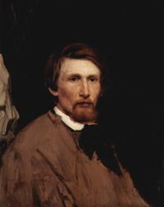
Виктор Михайлович Васнецов
(1848-1926)

Slide 3
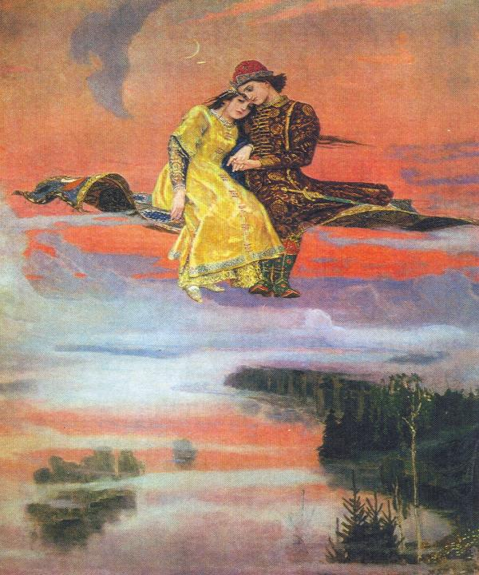
«Ковер-самолет»

Slide 4
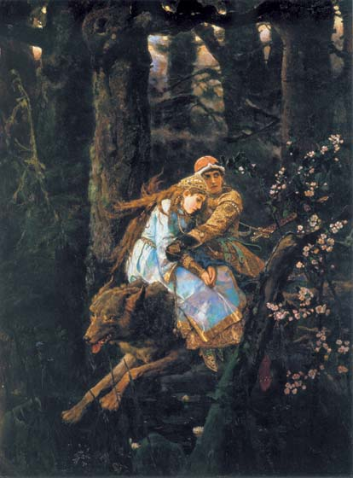
«Иван Царевич на сером волке»

Slide 5
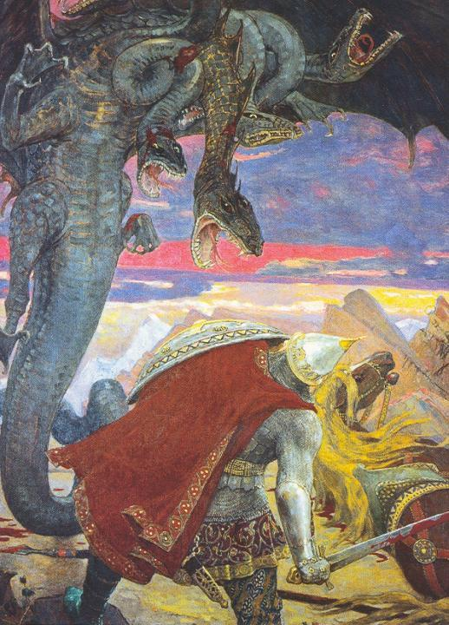
«Бой Ивана с трехглавым змеем»

Slide 6
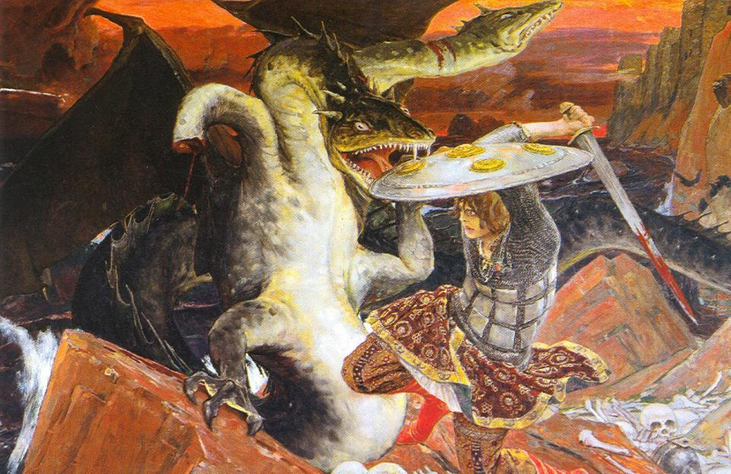
«Бой Добрыни Никитича с семиглавым змеем Горынычем»

Slide 7
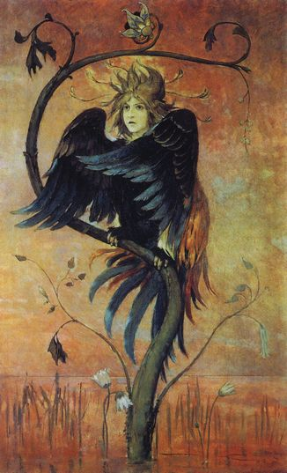
«Гамаюн – птица вещая»

Slide 8
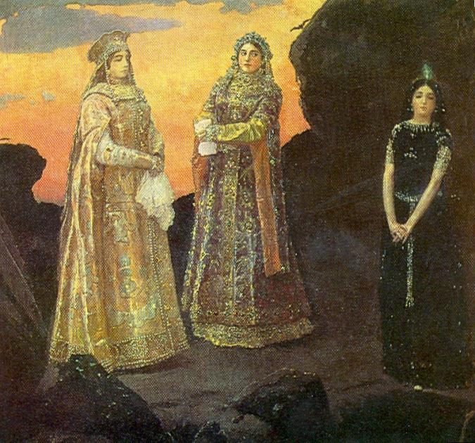
«Три царевны подземного царства»

Slide 9
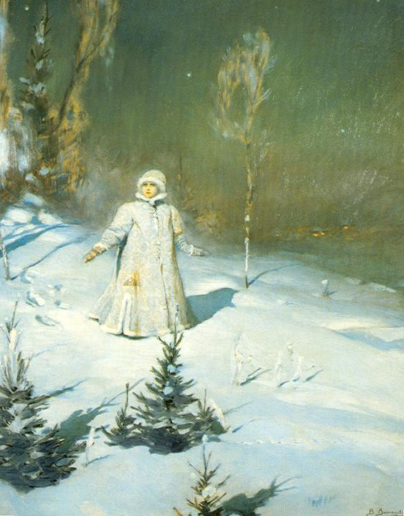
«Снегурочка»

Slide 10
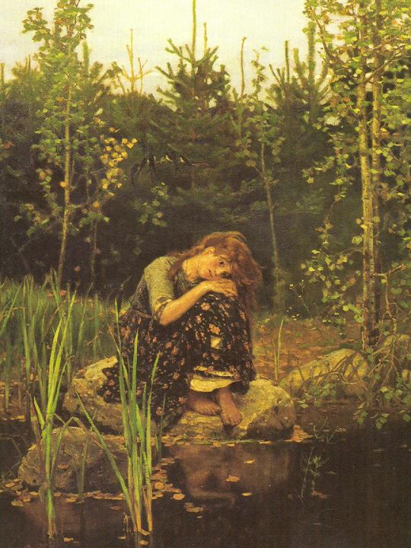
«Аленушка»

Slide 11
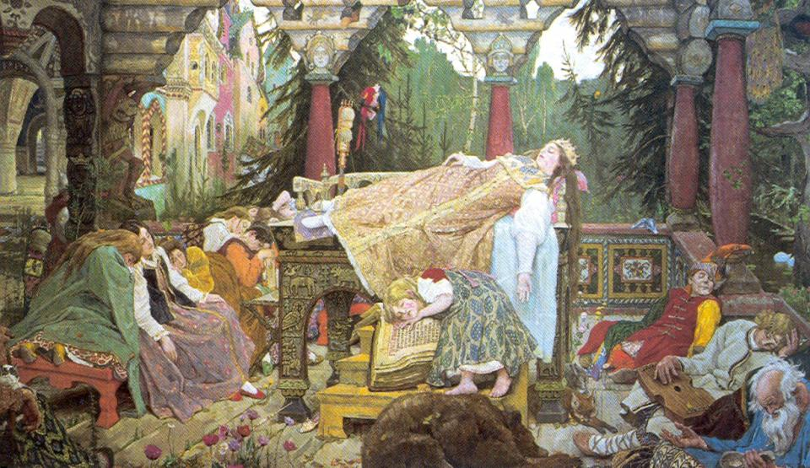
«Спящая царевна»

Slide 12
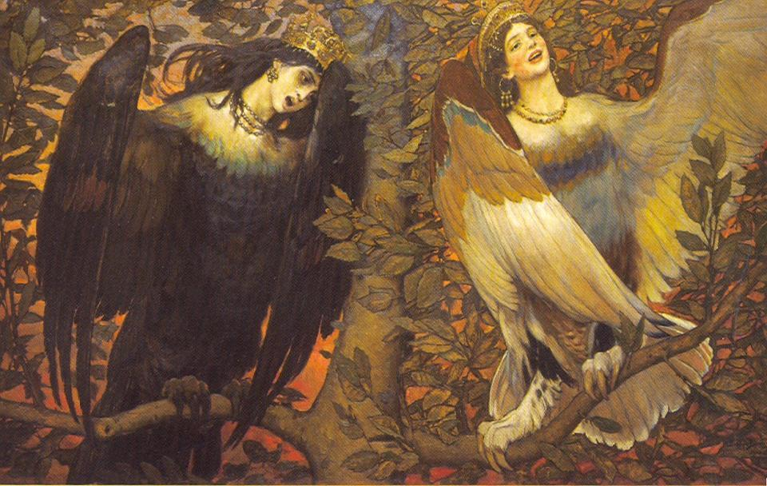
«Сирин и Алконост. Песнь радости и печали»

Slide 13
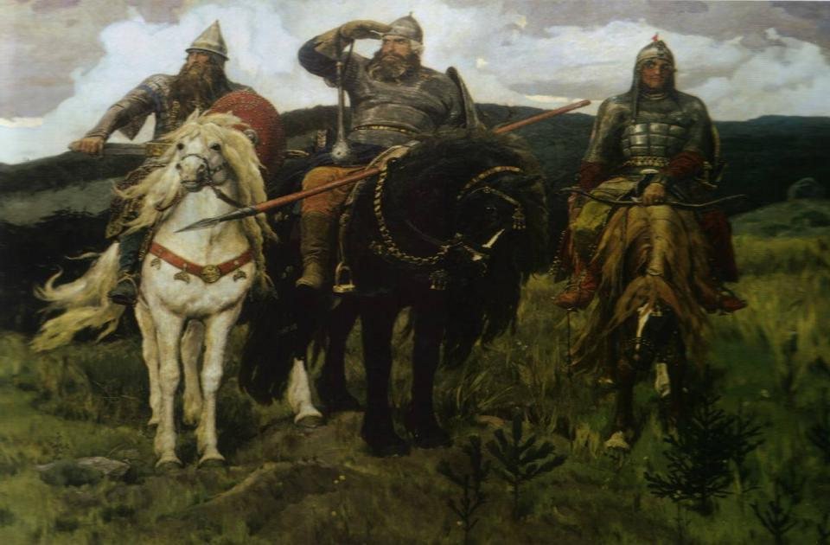
«Три богатыря»

Slide 14
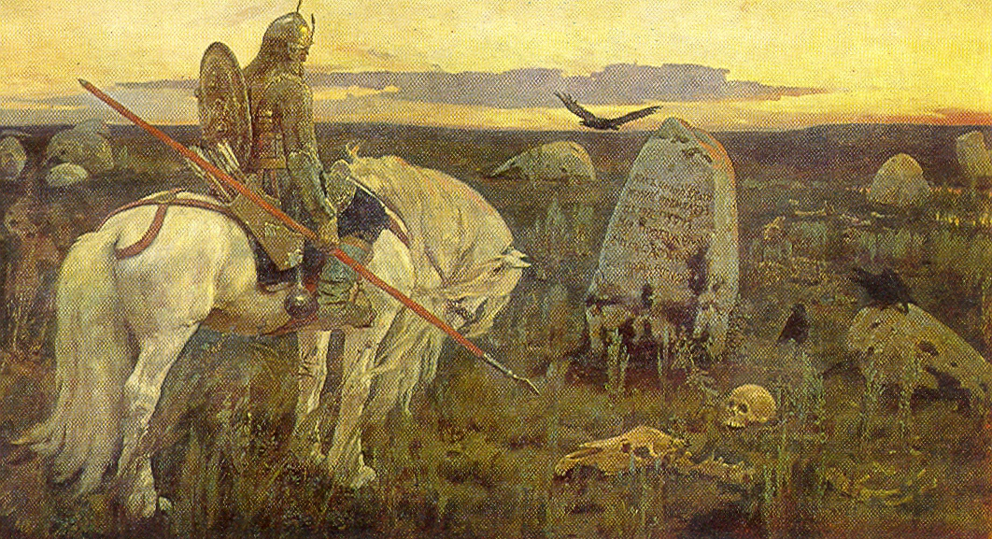
«Витязь на распутье»

Slide 15
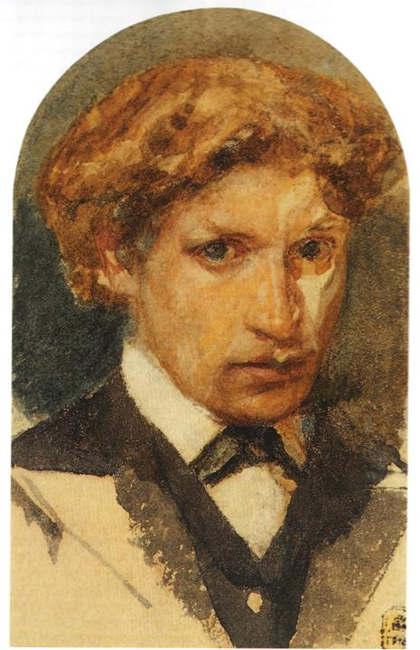
Михаил Александрович Врубель
(1856-1810)

Slide 16
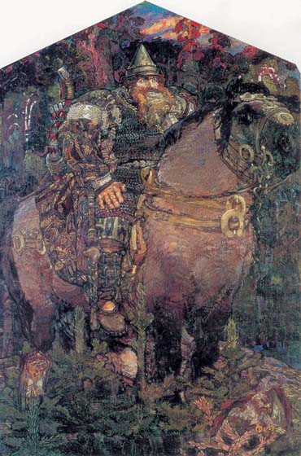
«Богатырь»

Slide 17
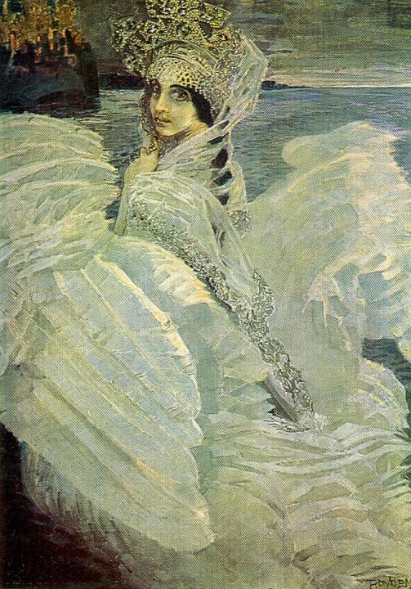
«Царевна Лебедь»

Slide 18
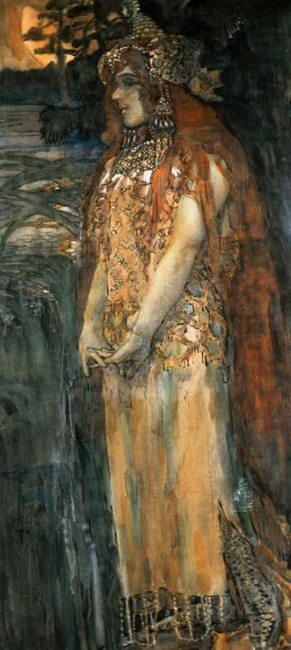
«Царевна Волхова»

Slide 19
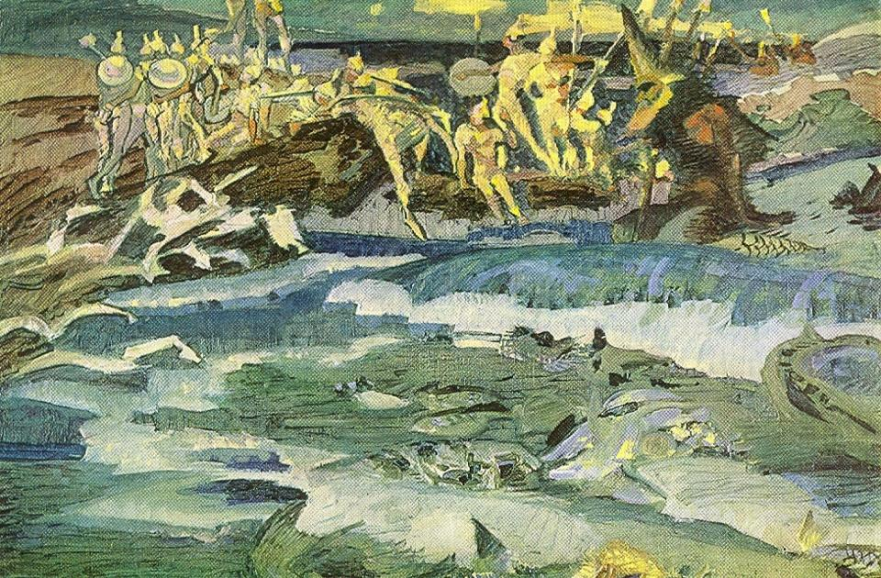
«Тридцать три богатыря»

Slide 20
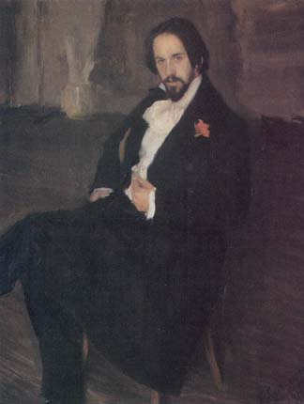
Иван Яковлевич Билибин
1876-1942

Slide 21
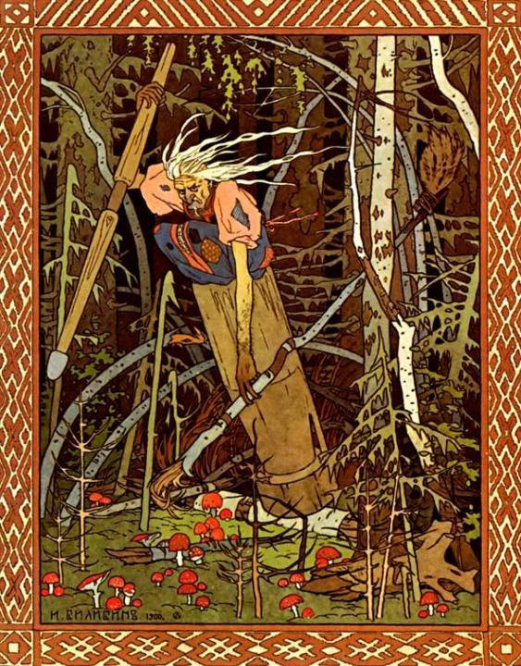
Иллюстрация к сказке
«Василиса Прекрасная»

Slide 22
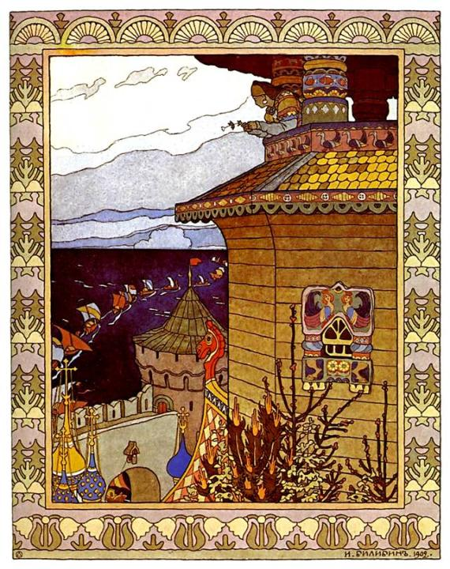
Иллюстрация к сказке
«Белая уточка»

Slide 23
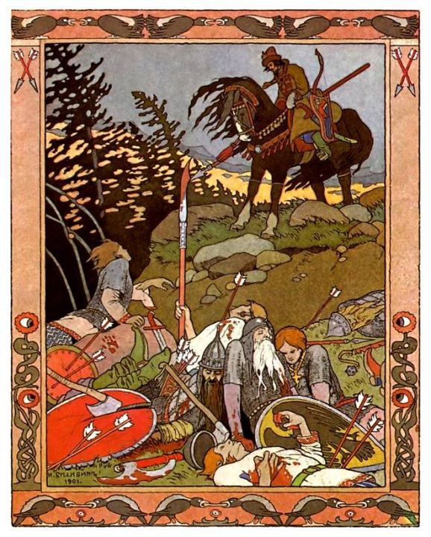
Иллюстрация к сказке
«Марья Моревна»

Slide 24
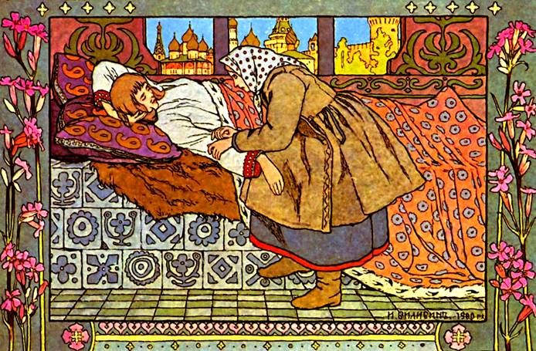
Иллюстрация к сказке.
«Перышко Финиста Ясного Сокола»

Slide 25
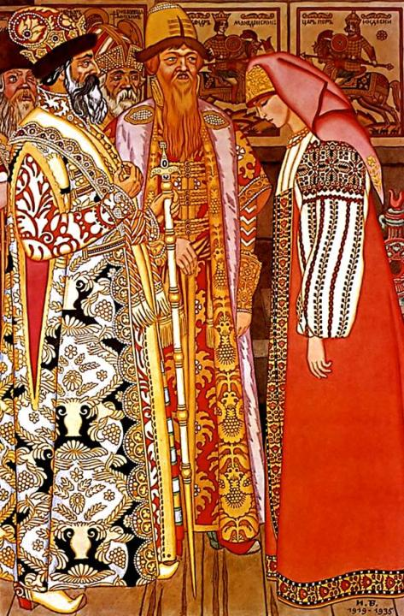
Иллюстрация к сказке
«Поди туда, не знаю куда»

Slide 26
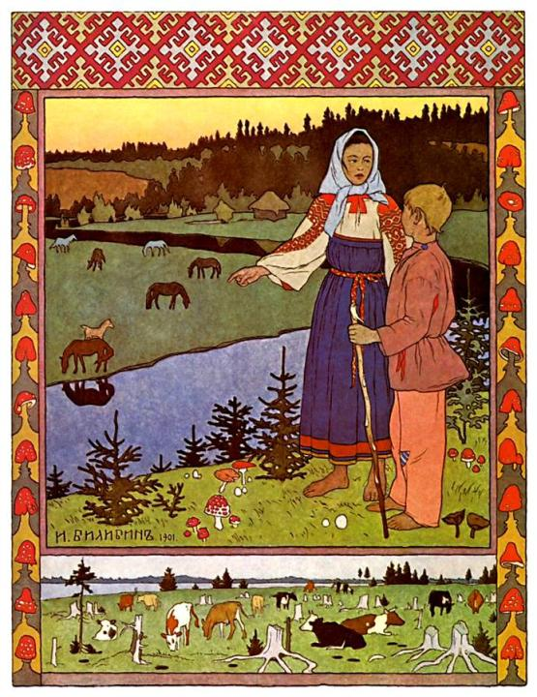
Иллюстрация к сказке
«Сестрица Аленушка и братец Иванушка»

Slide 27
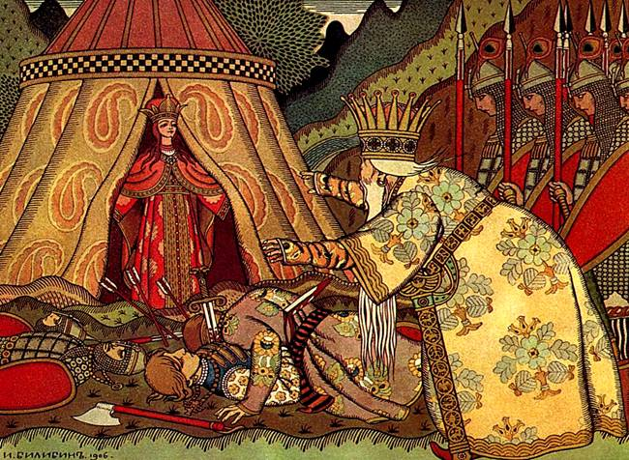
Иллюстрация к сказке
«Сказка о золотом петушке»

Slide 28
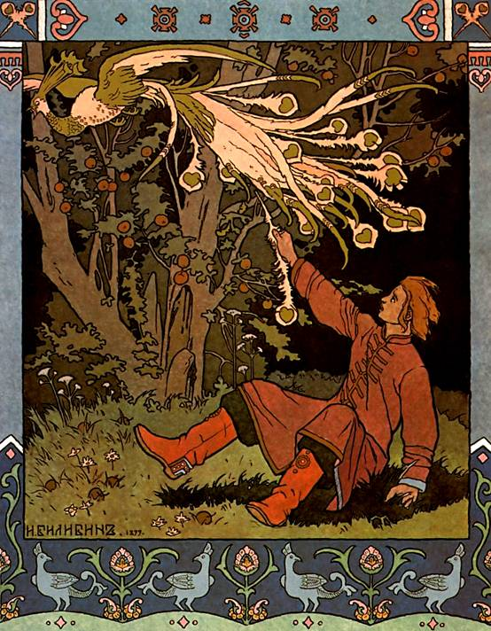
Иллюстрация к сказке
«Сказка о Иване-царевиче, жар-птице и Сером волке»

Slide 29
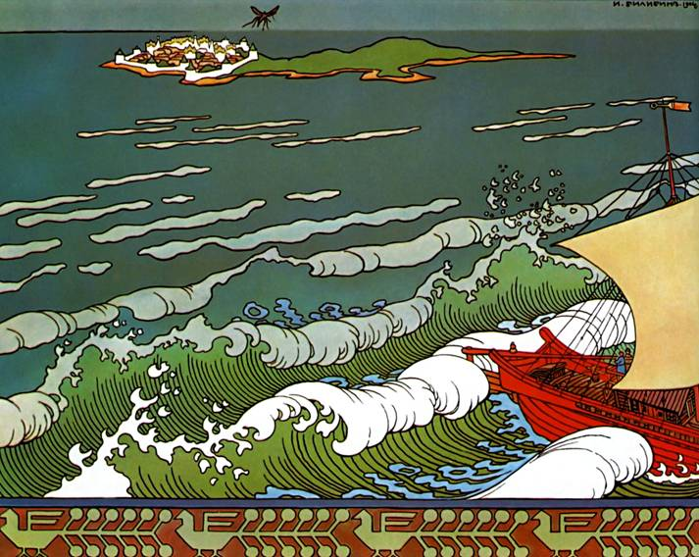
Иллюстрация к сказке.
«Сказка о Царе Салтане»

Slide 30
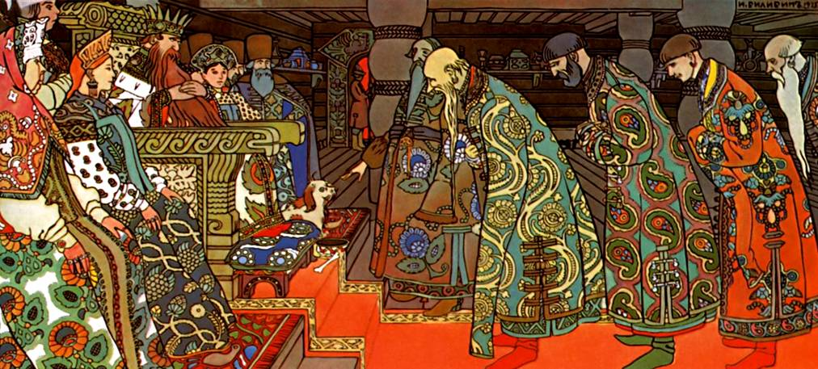
Иллюстрация к сказке.
«Сказка о Царе Салтане»

Slide 32
Тема урока: «………»

Slide 33
Выбрать эпиграф к уроку:
«…Что за прелесть эти сказки! Каждая есть поэма!» А. С. Пушкин
«…Сказка не ведает преград ни во времени, ни в пространстве!» К. Г. Паустовский
«…Через сказку раскрывается перед нами тысячелетняя история народа» А. Н. Толстой

Slide 34
«…Через сказку раскрывается перед нами тысячелетняя история народа»
А. Н. Толстой
Тема урока:
«Сказочно-былинный
жанр»

Slide 35
203-912-732 Стыцюк О.П.

